Slide 1
项目管理实践 稳固阶段
苑旭
Program Manager
Onest Network Technology Inc.

Slide 2


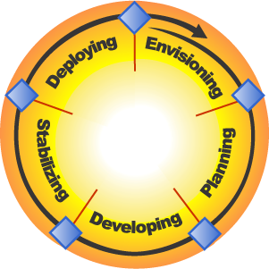
基于里程碑的核心过程模型
项目是否可以进行资源转换，实现价值？
功能
版本3
部署完成
版本2
版本1
时间
部署
构思
发布就绪认可
远景/ 范围 认可
项目是否足以稳定，可以发布？
项目是否该做？
MSF
稳定
计划
开发
范围完成
项目计划认可
项目是否按预先的设想和目标建造？
项目是否能按时，按预算完成？商业可行性是否得到验证？

Slide 3
目录
稳固阶段概述
两个重要里程碑
项目周报的写法

Slide 4
第一节 概述

Slide 5
稳固阶段概述
目标：提升产品质量以符合发布条件
团队关注于：
提升产品质量
解决影响发布的核心问题
工作重心从增加特性到关注于提升产品质量
是产品达到稳定状态
准备发布

Slide 6
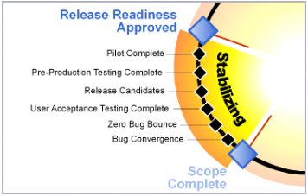
稳固阶段概述
可交付成果
试用报告
可发布状态的：
源代码和可执行文件
脚本和安装文档
使用帮助和培训材料
运营文档
发布说明(Release Notes)
测试和Bug报告
项目文档

Slide 7
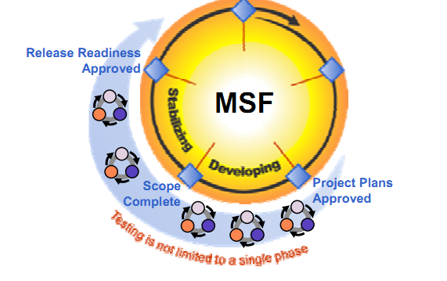
持续不断地测试
以Daily Build为基础有节奏的推进项目

Slide 8
第二节 两个重要里程碑

Slide 9
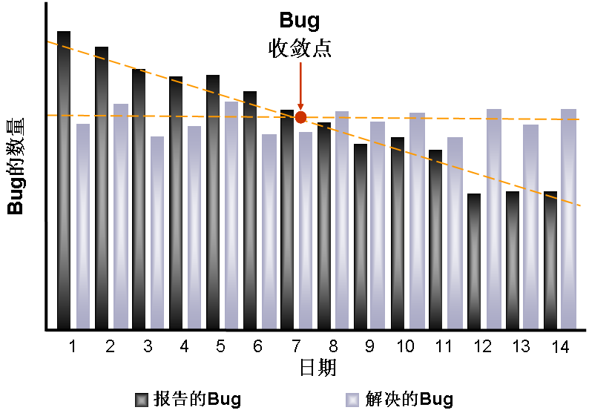
Bug收敛点：质量趋向稳定

Slide 10
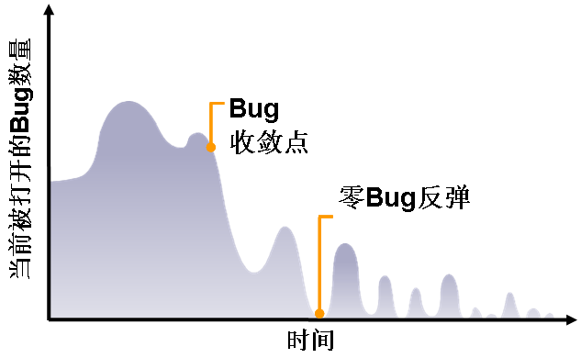
零Bug反弹：产品发布指日可待

Slide 11
第三节 项目周报的写法

Slide 12
里程碑跟踪
以项目规划中日程概览和实际到达时间为基础

Slide 13
项目进度跟踪
以WorkItem为统计基础

Slide 14
需求变更跟踪
以问题日志作为统计基础

Slide 15
测试进度跟踪
以测试用例为统计基础

Slide 16
Bug趋势图
以新开/解决Bug数为基础

Slide 17
FFR
FFR：拒绝的缺陷/关闭的缺陷

Slide 18
目录
稳固阶段概述
两个重要里程碑
项目周报的写法

Slide 19
后记
请别走开

Slide 20
补充话题
工程师 vs 教师
领域编程及Evm实践
学习是一种信仰，实践是一种态度
元数据定义及解析库
Evm运行时库
工作流引擎
企业总线(ESB)
核心编译器
其他编译器(如界面、Js代理等)
DSL设计器
SDK及命令行工具

Slide 21
谢谢观赏！

Slide 22
以项目创造价值，以教育开创未来

